Slide 1
Nastavna jedinica: ZELENI JURAJ
Dragi četvrtaši…
Za današnju nastavnu jedinicu treba vam puno dobre volje što znam da imate! A kada krene rasti travica u školi se čuje uvijek ista pjesmica!
Pa krenimo...

Slide 2
zadaci
Pročitati prezentaciju
Proučiti poveznice
Naučiti pjevati pjesmu Zeleni Juraj
Otići u digitalni alat i dobro se zabaviti
Potreban pribor:
Udžbenik - Glazbena četvrtica str. 62
Cd 3 broj 27
Izzy - Profil/Klett - digitalni obrazovni sadržaji
YouTube
Zvučnici

Slide 3
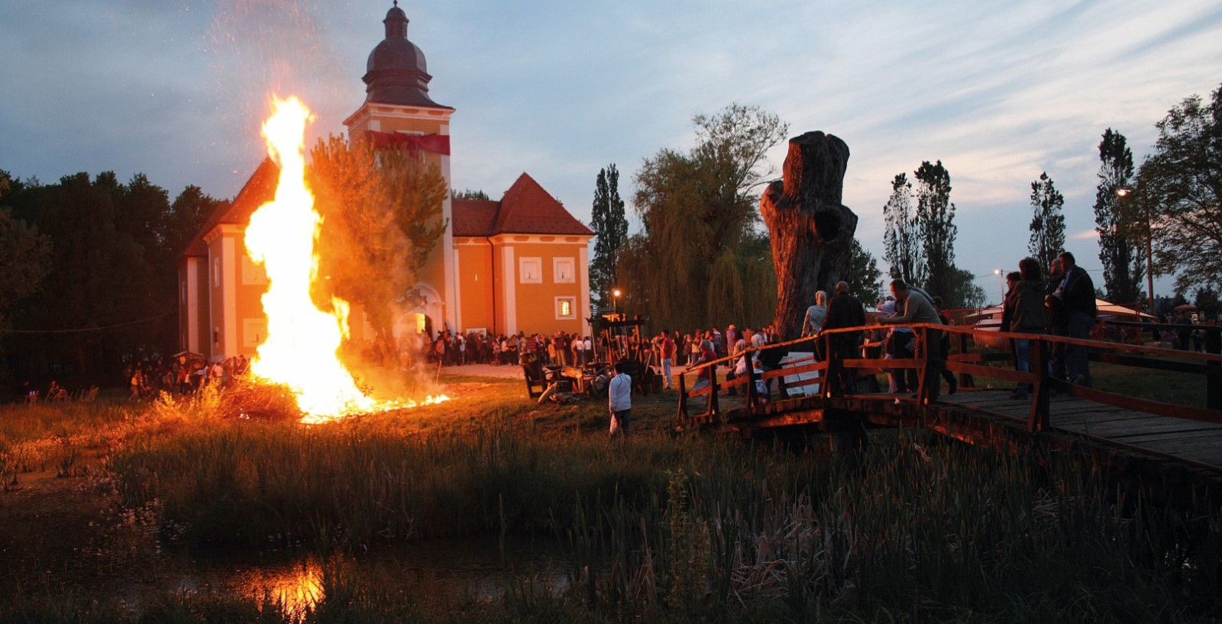
ZNAŠ LI ŠTO JE TO JURJEVO ILI JURJEVSKI KRESOVI?

Slide 4
istražujemo...
Danas ćemo obilježiti pjesmom blagdan Jurjeva, istražiti što je to Jurjevo i Jurjevski krijesovi…
Za početak zavirit ćemo u enciklopediju, to je jedna pametna knjiga u koju zavirimo kada nešto želimo istražiti: klikni na poveznicu - https://www.enciklopedija.hr/natuknica.aspx?id=29591
Otvorite svoje udžbenike na str. 62 i otiđite na poveznicu: https://www.youtube.com/watch?v=u6QCytTjuS4
Poslušajte nekoliko puta pjesmu Zeleni Juraj, zatim pjevajte uz nju i naučite ju pjevati.
Sada kada ste naučili pjevati pogledajte video o tim običajima iz jednog mjesta zvanog Maruševec blizu Varaždina:
https://www.youtube.com/watch?v=XcEs83cdrGI

Slide 5
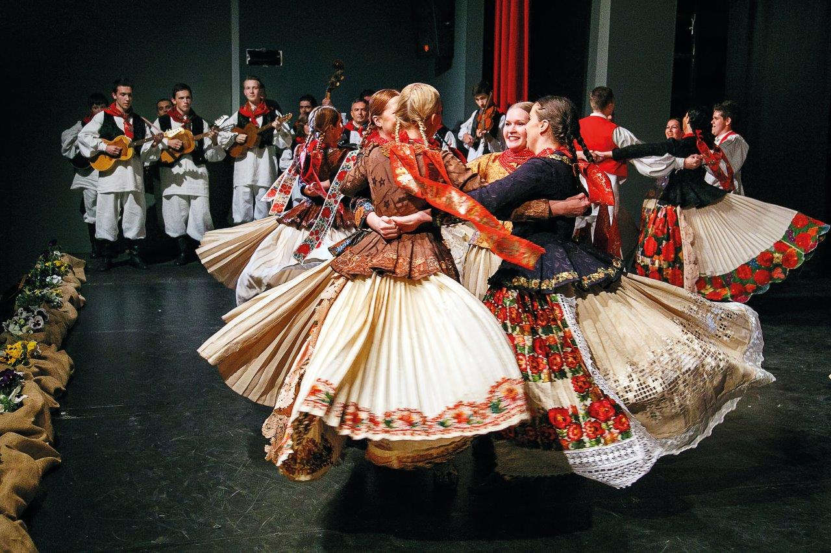
ODGOVORI USMENO:
RAZLIKUJE LI SE TEKST I MELODIJA OD VAŠE
IZVEDBE? KOJA VAM
SE PJESMA VIŠE
SVIDJELA?
https://www.youtube.com/watch?v=SiADJ-eGqfI

Slide 6
i na kraju... pamtimo ..
Jurjevo i Jurjevski krijesovi su godišnji običaji u kojima s veseljem sudjeluju djeca i mladi šeću u povorci mjestom u kojemu žive. Takvu povorku nazivamo ophod.
Raspjevani mladić, koji je “Zeleni Juraj”, u pratnji djece i mladeži obilazi kuće. Preko njega prebace koš spleten od svježega zelenja, od kojega u svakoj kući ostavlja grančicu koja ima zaštitnu i plodonosnu moć.
Jurjevo je blagdan praćen pjesmama, veseljem i plesom i smatra se kao praznik proljeća te početak obilne gospodarske godine. Zato puuuno pjevajte!!!

Slide 7
I..eto nas na kraju
Za kraj..
otiđite na poveznicu vašeg digitalnog udžbenika i prisjetite se što je teška i što laka doba... posebnu pažnju obratite na kraju jer imate digitalni alat za vježbanje.. uskoro ćete i sami sjesti za digitalni mix pult i napraviti svoju prvu skladbu! Zato uživajte!
https://hr.izzi.digital/DOS/12623/12648.html
Šaljem još jednu jer možda neće svima upaliti, to je sve ok!
https://musiclab.chromeexperiments.com/

